Slide 1
Machine Learning
Sistemas de recomendaciones.

Slide 2

INTRODUCCION
En el dinámico mundo de las plataformas de juegos digitales, la capacidad de prever y adaptarse a las preferencias de los usuarios es clave para mantener una ventaja competitiva.
Este estudio de caso se enfoca en la popular plataforma Steam de Valve Corporation, donde la implementación de algoritmos de recomendación avanzados, como el User-Based Collaborative Filtering (UBCF), Item-Based Collaborative Filtering (IBCF) y Algoritmos de Recomendación (AR), es crucial.

Slide 3
Comprension del contexto

Slide 4

Comprension del problema
La implementación de algoritmos como UBCF, IBCF y AR en Steam se enfoca en mejorar la experiencia del usuario a través de un análisis más detallado y personalizado. Factores como historiales de valoración, preferencias de género y datos sociales son cruciales para anticipar las necesidades de los usuarios.
Esto no solo impulsa las ventas, sino que también refuerza la conexión entre Steam y sus usuarios, incrementando la satisfacción y fidelidad a largo plazo. La base de datos utilizada para este propósito fue extraída de Kaggle, incluyendo opiniones de 9990 usuarios sobre 3551 juegos diferentes.

Slide 5
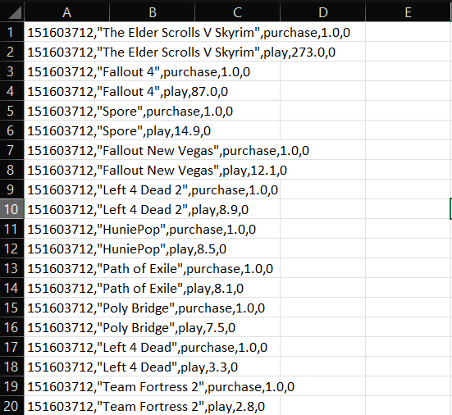
Preprocesamiento y transformación de los datos
El preprocesamiento y transformación de los datos para este proyecto se realizaron en Excel. Se buscó homogeneizar el formato y la escala de los datos con un ejemplo proporcionado por el profesor en clase.
Esta estandarización tenía como objetivo facilitar la aplicación del código ya existente para obtener resultados de manera más eficiente y directa, sin necesidad de ajustar significativamente el código a un nuevo formato de datos.
Forma original de los datos

Slide 6
Preprocesamiento y transformación de los datos
Las columnas corresponden a ID del jugador, nombre del juego, nombre del comportamiento y por último valor de horas jugadas. Como se puede apreciar, todas las filas están duplicadas, siendo de importancia para el estudio solo aquellas que en comportamiento dicen “play”, ya que contienen las horas de juego del usuario.
Para dejar la base de datos en el formato deseada se realizaron los siguientes pasos:
- Se eliminaron columnas duplicadas de nombre de comportamiento
- Se hizo diagrama de caja y bigotes para identificar datos atípicos y eliminarlo
- Se estandarizaron valores en escala del 1 al 5, originalmente 0 a 47
- Se hizo analogía de horas jugadas como valoración del videojuego
- ID del jugador se transformó en cuenta ascendente desde el 1 para mejor manejo
- Se aplicaron tablas dinámicas para generar matriz

Slide 7
Dataset transformado
Finalmente el DataSet quedó de la siguiente manera: Debido a la magnitud de la base de datos, la visualización en la siguiente imagen puede resultar limitada, pero en resumen, se presenta de manera matricial. En este formato, los juegos se disponen en el eje X, los usuarios en el eje Y, y los valores reflejan las calificaciones, que van del 1 al 5, asignadas por un usuario específico (Y) a un juego particular (X).

Slide 8


Slide 9
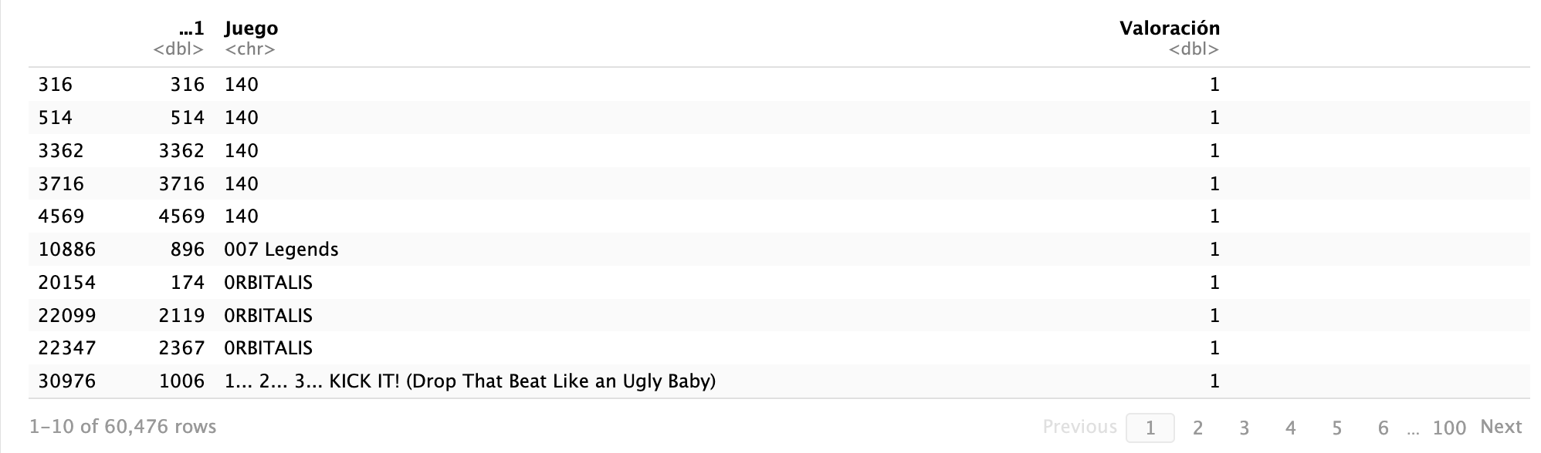
Mineria de datos
Aquí se generó un data frame a partir de la información anterior utilizando el algoritmo gather, se compiló de forma que cada fila tuviera un usuario, un juego y una clasificación.

Slide 10
Evaluacion de patrones
UCBF
ICBF
Popular
Se seleccionó aleatoriamente al usuario número 1302 para que se le hagan 10 recomendaciones.
User based collaborative filtering
Item based collaborative filtering
Recomendaciones basadas en lo que es popular

Slide 11
Presentacion de resultados

Slide 12
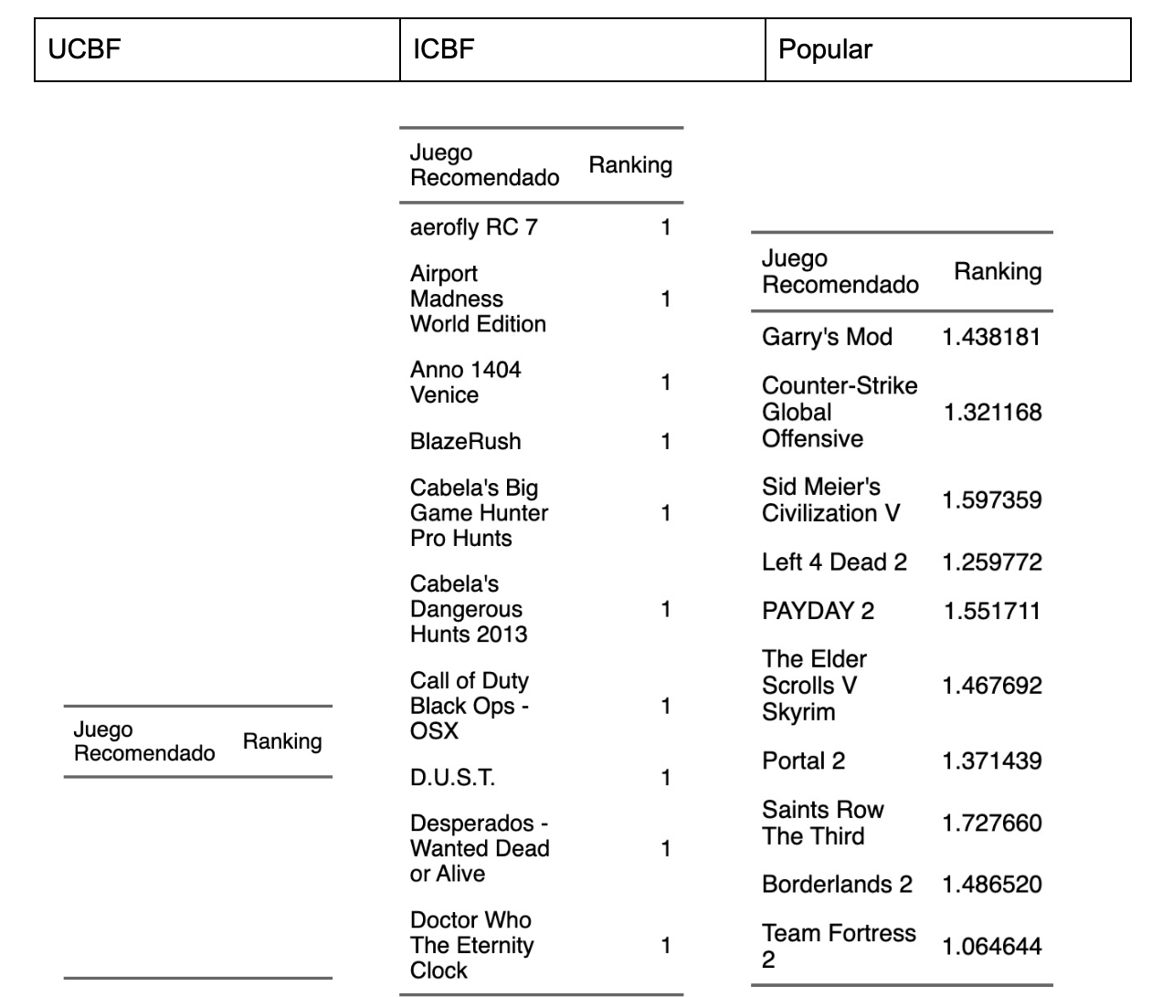
Algoritmos
El algoritmo UCBF no logró identificar preferencias, ICBF se limitó a sugerir juegos de clasificaciones similares, en contraste con el algoritmo Popular, que ofreció recomendaciones más diversas en cuanto a clasificaciones.

Slide 13

Propuestas
Con la información entregada por los sistemas de recomendación, el área de ventas y marketing de Steam puede llevar a cabo una serie de acciones o campañas para mejorar la satisfacción y fidelización de los clientes, que por consecuencia llevarán a un aumento de ganancias de la empresa.
Las acciones que se recomiendan hacer con esta información son las siguientes:

Slide 14



Personalización de la página de inicio
Steam con la información generada por los sistemas de recomendación puede ajustar las páginas de inicio de los usuarios, mostrándoles juegos sugeridos y ofertas especiales que se adapten a sus gustos.
Ofertas y descuentos personalizados
Basándose en las preferencias y comportamientos de los usuarios, Steam puede ofrecer descuentos personalizados y ofertas especiales para juegos que se alineen con sus intereses. Esto no solo aumenta la probabilidad de compra, sino que también mejora la satisfacción del usuario al recibir ofertas relevantes.
Alertas y notificaciones personalizadas
Steam puede enviar notificaciones y alertas personalizadas sobre lanzamientos de juegos, actualizaciones relevantes o eventos especiales, todo basado en las preferencias y comportamientos de cada usuario.

Slide 15


Mejora de la experiencia de búsqueda
En caso que un usuario se disponga a buscar juegos en la tienda de Steam, la página puede sugerirle categorías o sagas específicas que se relacionen a sus áreas de interés, buscando no solo mejorar las ventas, sino que mejorar la experiencia del cliente.
Incorporación de contenido personalizado
Basado en los gustos del total de usuarios, Steam puede identificar cuales son aquellos tipos o categorías de juegos que están en tendencia, con esta información la empresa puede desarrollar o comprar licencias de juegos similares.

Slide 16
Conclusion
En el estudio sobre los algoritmos de recomendación en Steam, se evidencia cómo la aplicación de técnicas de filtrado colaborativo y algoritmos populares puede mejorar significativamente la experiencia de usuario.
La implementación de estas estrategias basadas en preferencias y comportamientos de los usuarios demuestra ser crucial para el crecimiento económico y la retención de clientes en el comercio electrónico.

Slide 17
Muchas Gracias

